Slide 1
Как защитить личные неимущественные и имущественные права. Гражданско-правовая ответственность малолетних и несовершеннолетних

Slide 2
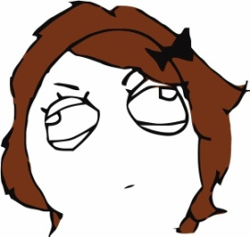
Личные неимущественные права, регулируемые нормами гражданского права, существуют независимо от их нарушения. При нарушении этих прав между управомоченным лицом и правонарушителем возникают относительные правоотношения охранительного характера. Порождающим их юридическим фактом является правонарушение.
"управомоченное лицо" означает физическое или юридическое лицо, которое, согласно соответствующему закону, должно рассматриваться как лицо, получающее охрану, указанную в статье 6.

Slide 3
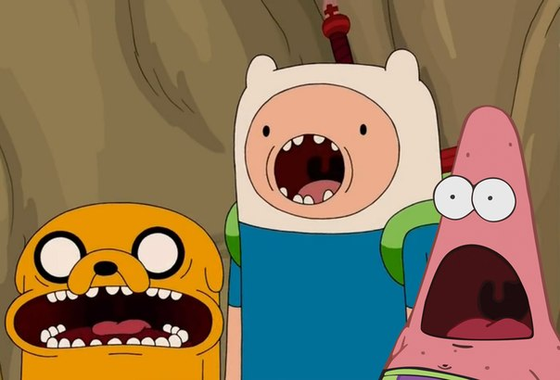
Твои неимущественные права не защищены?
Твои неимущественные права еще не защищены?

Slide 4


Slide 5
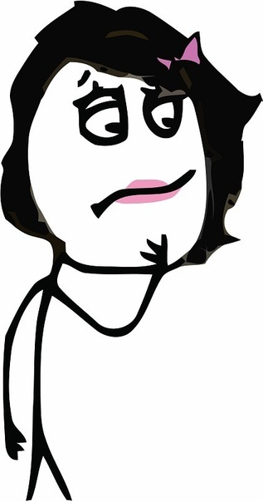
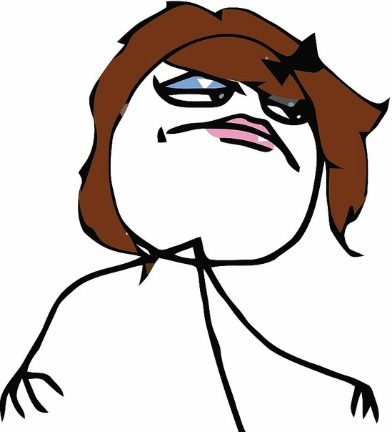
«Хм…Что же делать?»
Я могу тебе подсказать

Slide 6
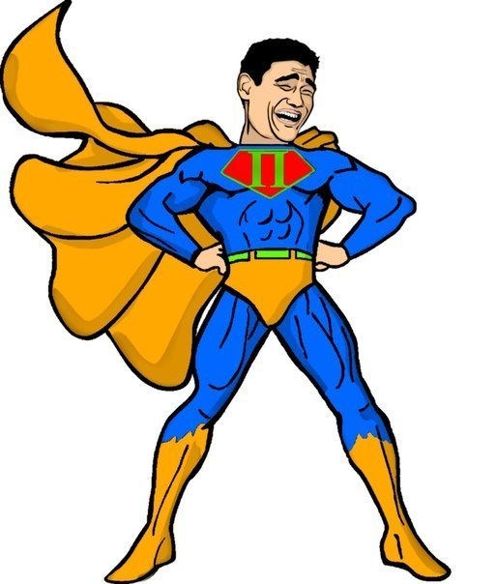
Способы защиты личных неимущественных прав:
признание права;
восстановление положения, существовавшего до нарушения права;
пресечение действий, нарушающих право или создающих условия для его нарушения;
признание недействительным акта государственного органа или органа местного самоуправления;
прекращение или изменение правоотношения;
неприменение судом акта государственного органа или органа местного самоуправления, противоречащего закону;
способы, предусмотренные законом, например, опровержение сведений, порочащих честь и достоинство гражданина.
ПРАВОМЕН
Здесь на правах рекламы

Slide 7
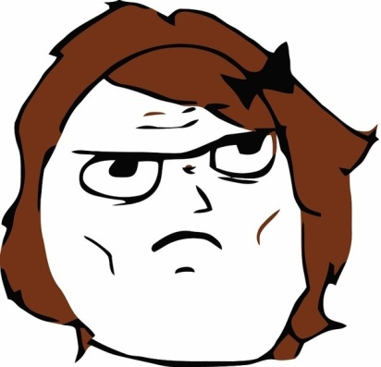
А так же…
Особенностью перечисленных способов защиты личных неимущественных прав является то, что они применяются к правонарушителю независимо от его вины. В связи с нарушением личных неимущественных прав потерпевший вправе требовать возмещения морального вреда.

Slide 8


Так как мы еще несовершеннолетние, мы рассмотрим имущественные права детей
Хорошо

Slide 9
Имущественные права несовершеннолетних
Ребенок имеет право на получение содержания от своих родителей и других членов семьи.
Ребенок имеет право собственности на доходы, полученные им, имущество, полученное им в дар или в порядке наследования, а также на любое другое имущество, приобретенное на средства ребенка.
Совершать мелкие бытовые сделки и иные сделки, которые разрешены малолетним детям;
Распоряжаться своим заработком, стипендией или иными доходами;
Осуществлять права автора произведения науки, литературы или искусства, изобретения или иного результата своей интеллектуальной деятельности;
В соответствии с законодательством РФ вносить вклады в кредитные учреждения и распоряжаться ими;
Быть членом кооператива (по достижении шестнадцати лет).

Slide 10

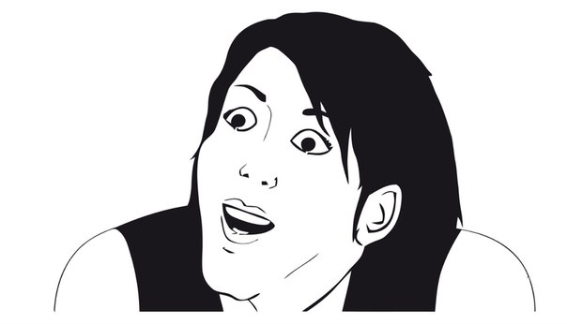
Но всё же…
Я поняла,это очень интересно

Slide 11
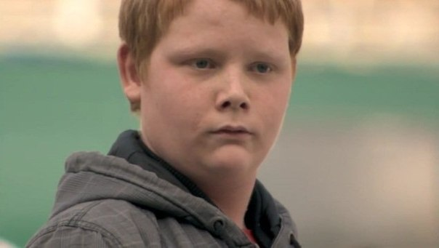
Итак,поговорим об…
ответственности малолетних и несовершеннолетних

Slide 12
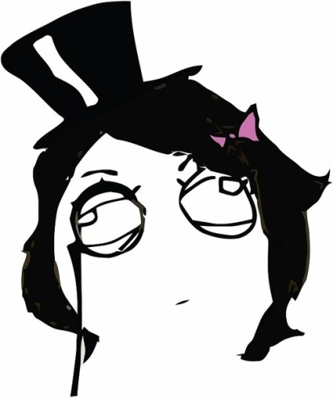
Дети в возрасте до 14 лет
Малолетние граждане в возрасте до 14 лет рассматриваются законодателем как лица, неспособные в силу недостаточной психической зрелости разумно руководить сво­ими действиями и правильно оце­нивать их возможные последствия. Несмотря на то, что, малолетние в возрасте от 6 до 14 лет обладают правом на совершение некоторых сделок . Это, однако, не означает, что причиняемый ими вред остается невозмещенным. Вред, при чиненный несовершеннолетним, не достигшим 14 лет (малолетним), должен возме­щаться его родителями (усыновителями) или опекунами, если они не докажут, что вред возник не по их вине.

Slide 13
Для несовершеннолетних действуют:
особая система наказаний;
сокращение максимальных сроков или размеров наказаний;
особые правила назначения наказания, предусматривающие обязательное его смягчение и учёт дополнительных обстоятельств, таких как уровень психического развития;
расширенные основания освобождения от уголовной ответственности и наказания;
облегчённые формальные требования при условно-досрочном освобождении;
уменьшенные сроки давности;
смягчённый режим судимости или полный отказ от её учёта;
возможность освобождения от наказания с применением принудительных мер воспитательного воздействия.

Slide 14
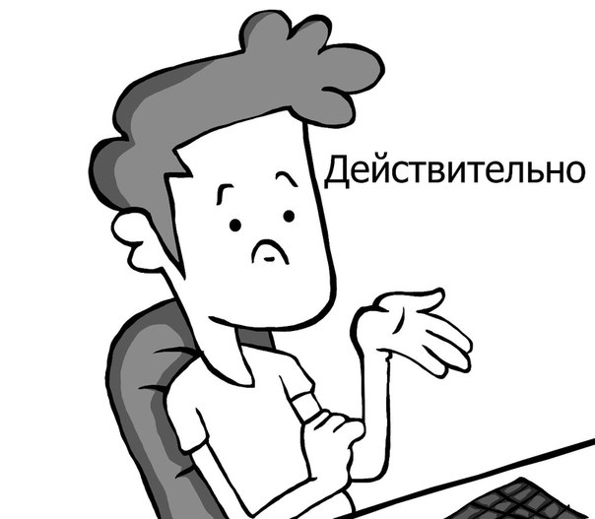
Виды наказаний для несовершеннолетних
Смертная казнь
Пожизненное лишение свободы
Лишение свободы на определённый срок
Штраф
Телесные наказания

Slide 15
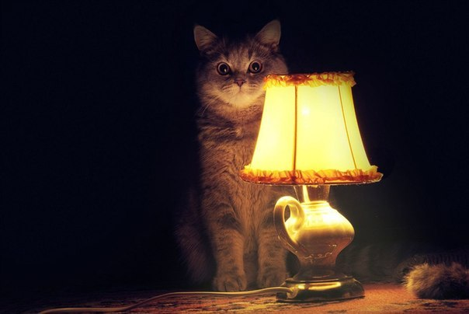
На этом наша презентация заканчивается

Slide 16
Спасибо за внимание

